Slide 1
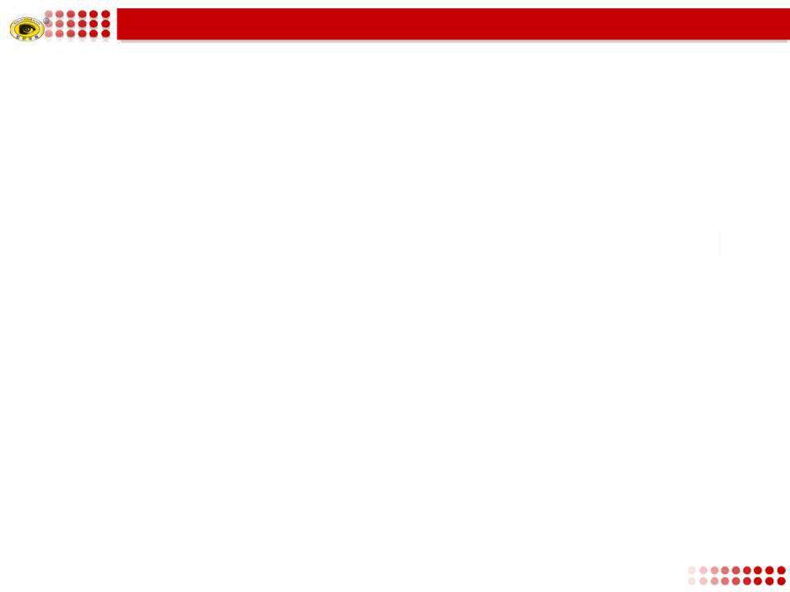


海水提镁
牡蛎壳
煅烧
    CaCO₃ CaO+CO₂↑
海水
或盐卤
生石灰
水
    CaO+H₂O ==== Ca(OH)₂
石灰乳
    MgCl₂+Ca(OH)₂ ==== Mg(OH)₂↓+ CaCl₂
Mg(OH)₂
盐酸
    Mg(OH)₂+ 2HCl ==== MgCl₂+2H₂O
MgCl₂溶液
浓缩结晶
MgCl₂·6H₂O
H₂
HCl、△
脱水
Cl₂
MgCl₂
电解
（熔融）
    MgCl₂ （熔融） Mg+Cl₂↑
Mg

